Slide 1
Openingsdia

Slide 2
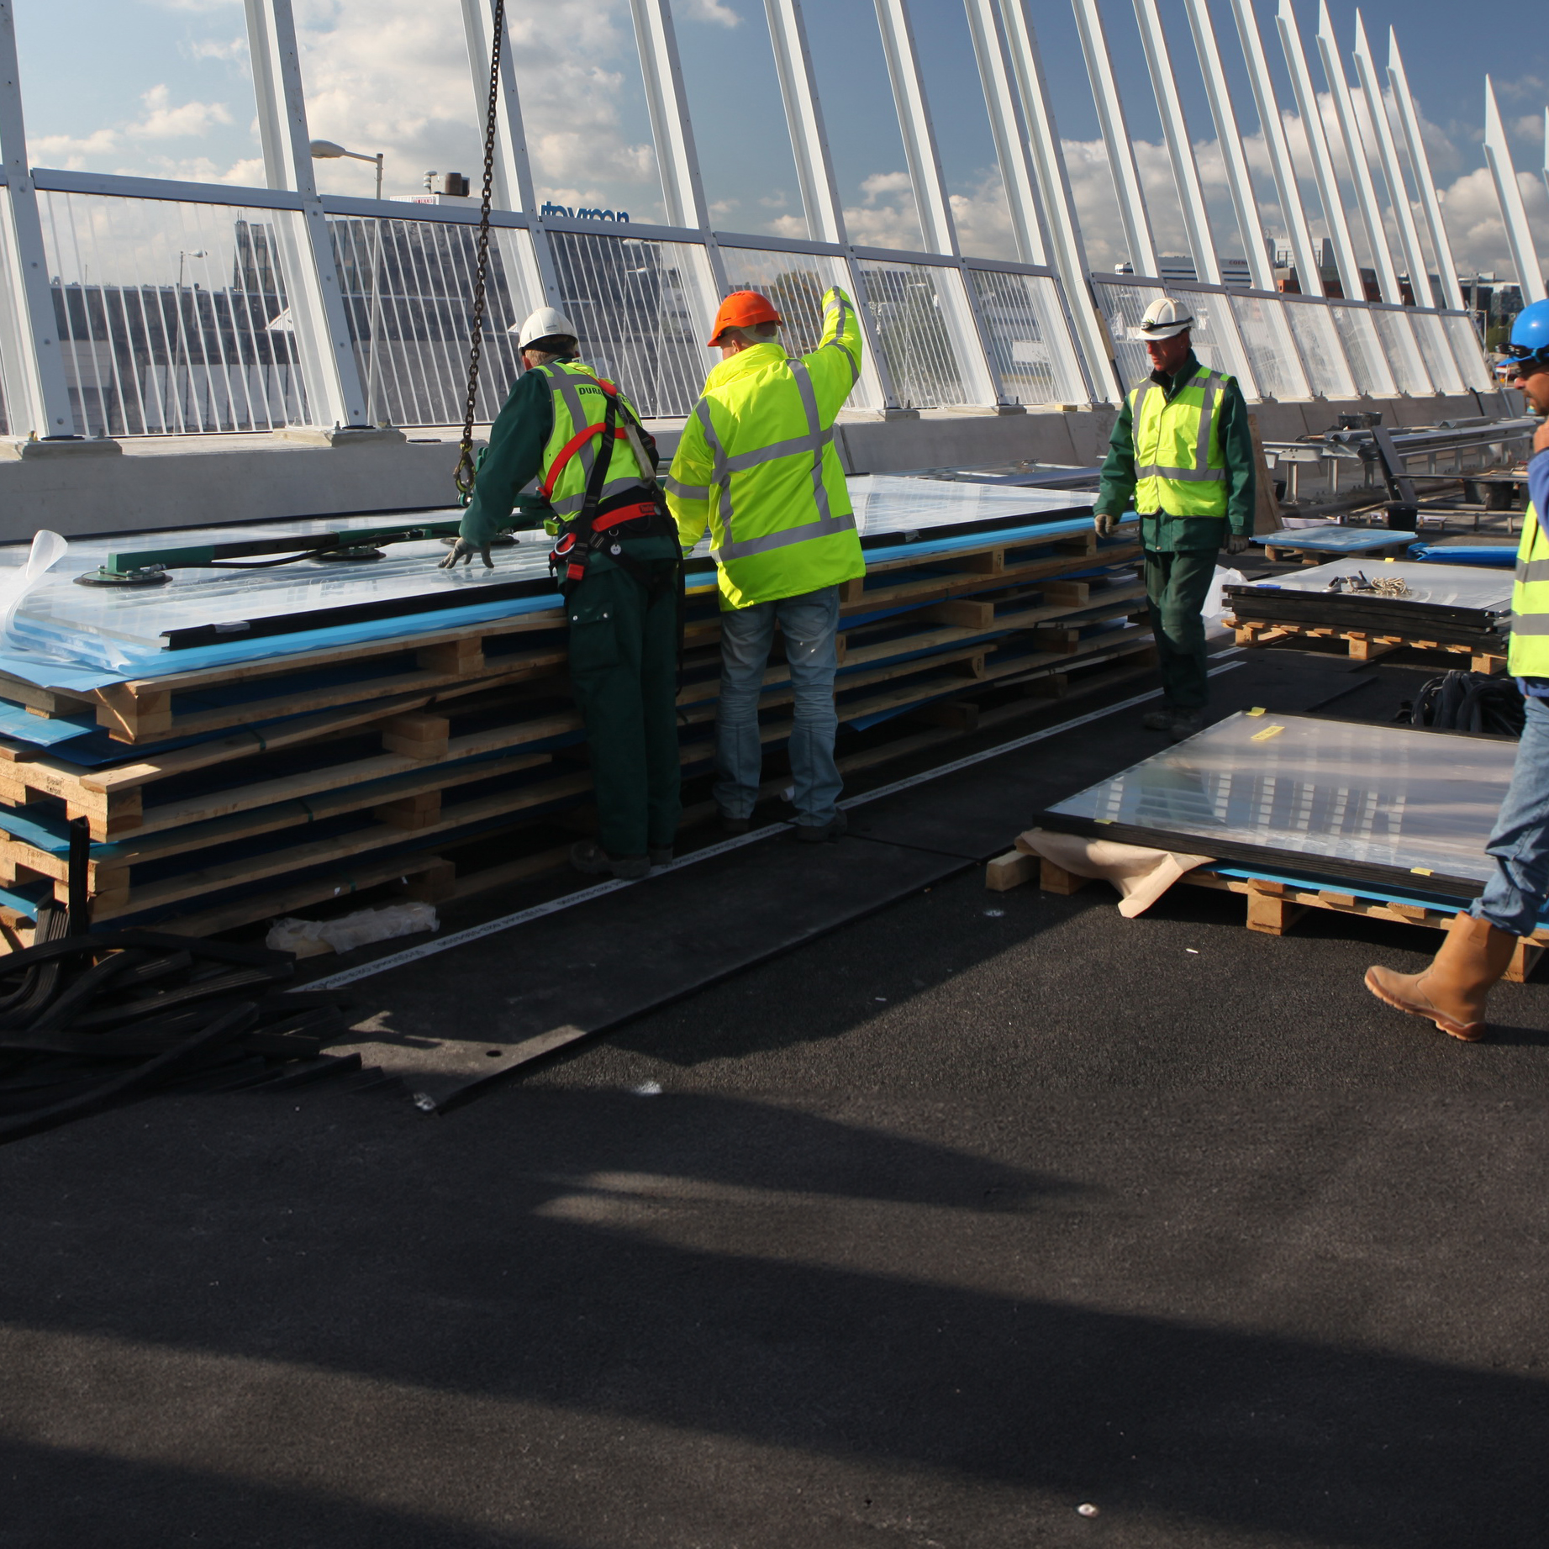
Wetsvoorstel versterking VTH-stelsel milieu
Wietske Kneepkens
Marc du Maine

Slide 3
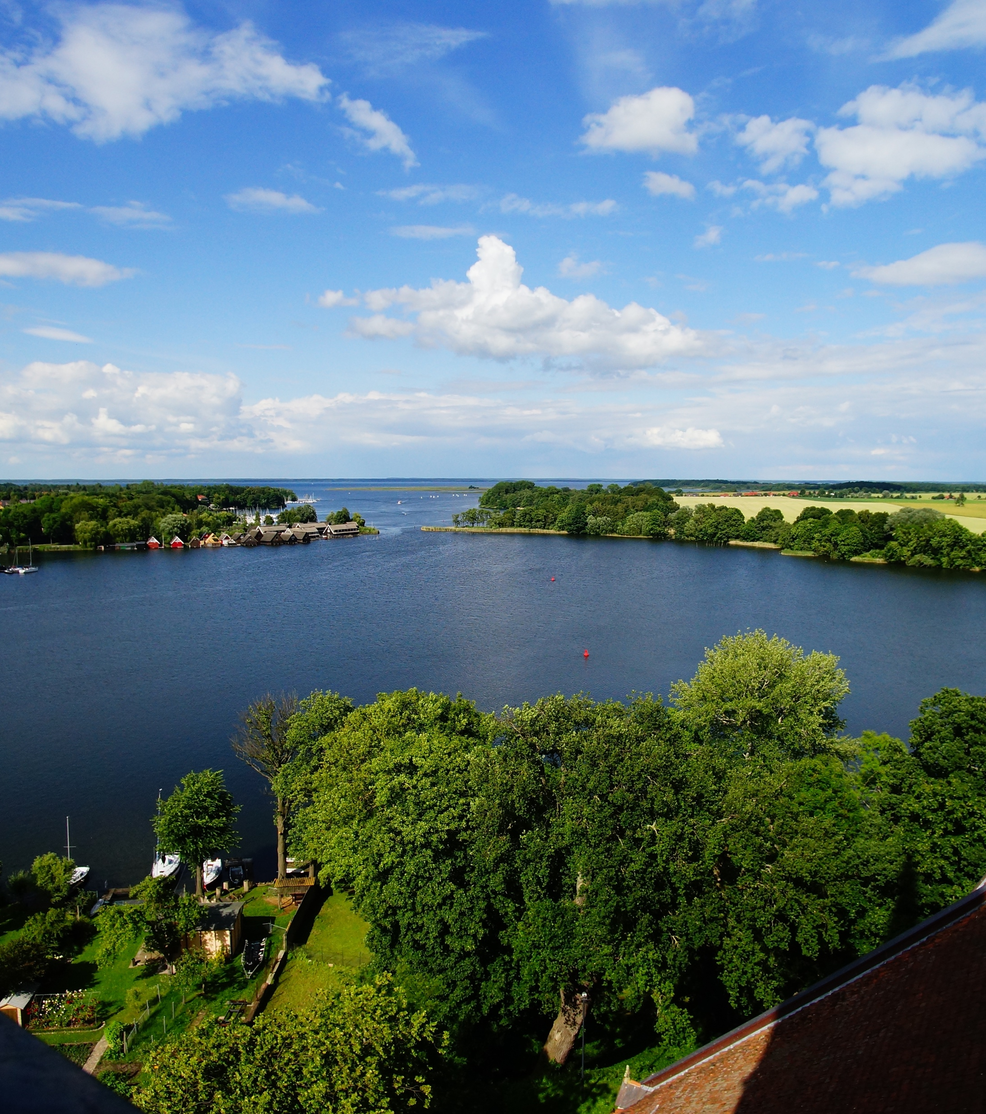
Programma
Welkom en aanleiding
Inhoud
Proces
Vragen / reacties

Slide 4
Aanleiding
Rapport commissie Van Aartsen
Interbestuurlijke samenwerking
Inzet ministerie van IenW

Slide 5
Inhoud wetsvoorstel
Deels verankeren afspraken IBP VTH
Totaal pakket aan maatregelen, deels in wet- en regelgeving
Maar ook maatregelen buiten regelgeving
2 tranches

Slide 6
Inhoud wetsvoorstel (1e tranche)
Aaneengesloten werkgebied omgevingsdiensten
Robuustheidscriteria
Borgen Staat van VTH
Ingrijpmogelijkheid Staatssecretaris als ultimum remedium
Technische wijzigingen

Slide 7
Parallel aan wetsvoorstel (1e tranche)
Wijziging in Omgevingsbesluit
Borgen robuustheidscriteria
Indicatoren voor Staat van VTH
Uitbreiden basistakenpakket

Slide 8
Inhoud wetsvoorstel (2e tranche)
Digitaal stelsel
(mogelijk) Rol en positie Bestuurlijk Omgevingsberaad
Uitbreiding toepassingsbereik kwaliteitscriteria

Slide 9
Proces
Internetconsultatie
HUF-toets, ATR-toets en UDO tijdens consultatie
Verwerking input en akkoord Staatssecretaris
Adviesaanvraag Raad van State

Slide 10
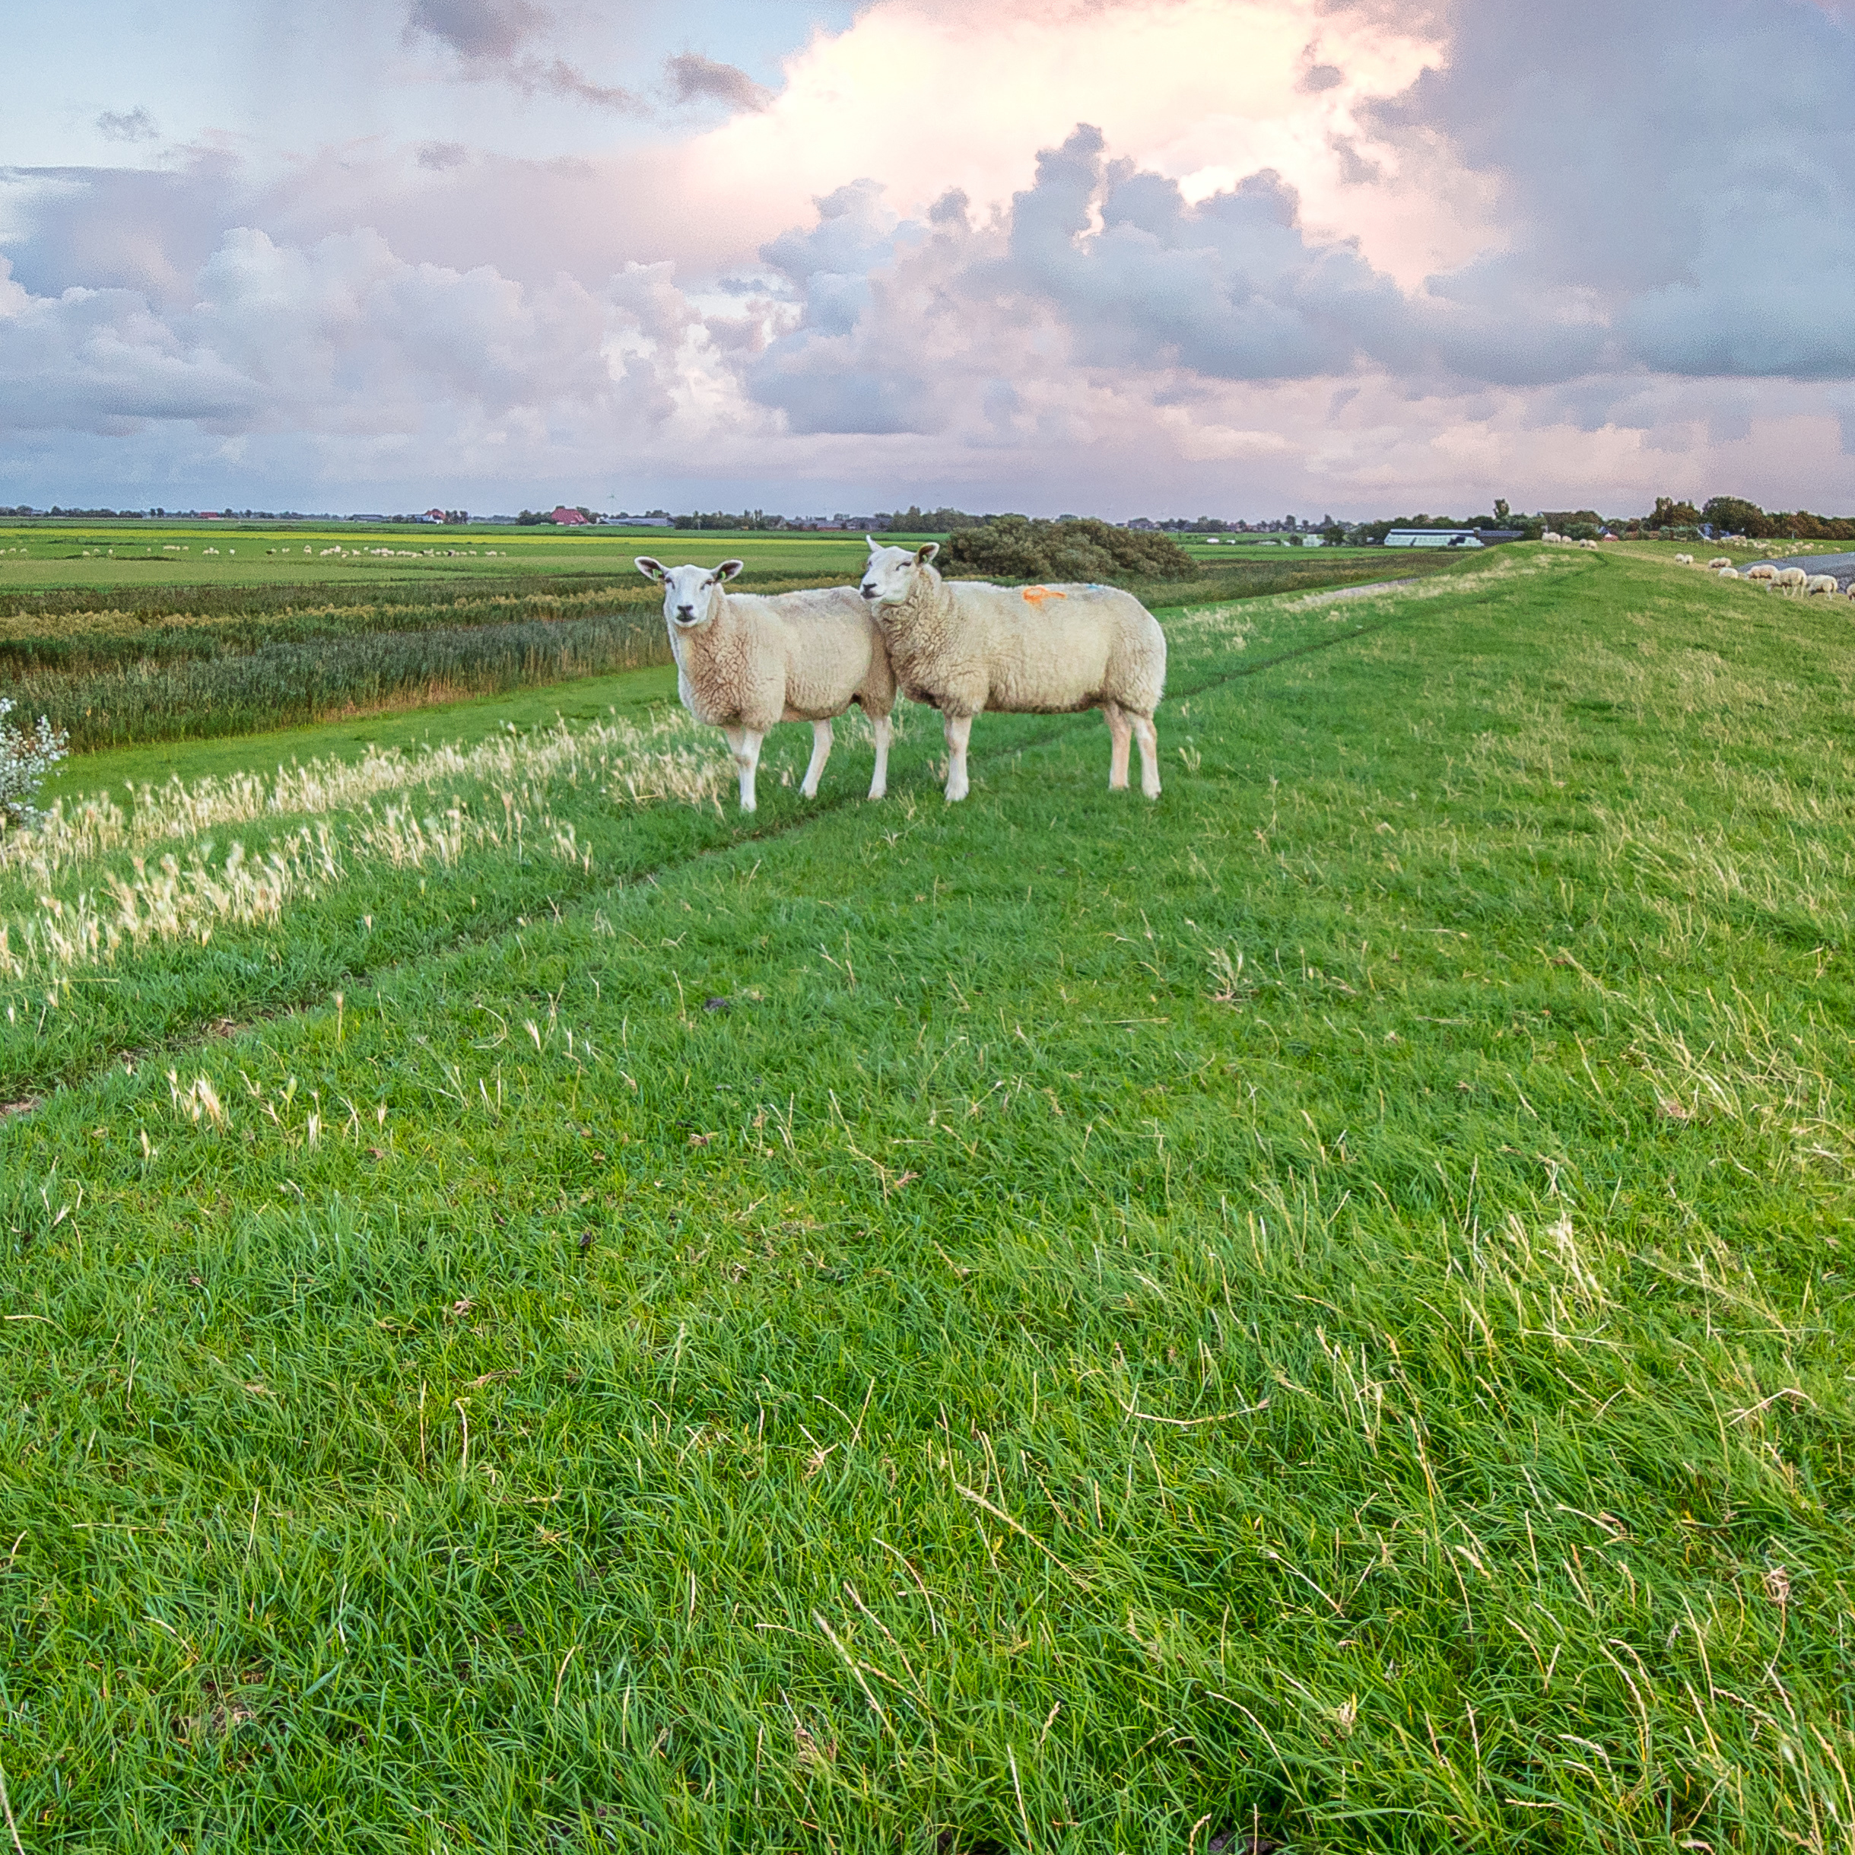
Handige links
Rapport commissie Van Aartsen
Eindproducten IBP VTH - Omgevingsdienst NL
Samenwerkingsafspraken versterking VTH-stelsel
Kamerbrief over maatregelen en wetsvoorstel versterking VTH | Kamerstuk | Rijksoverheid.nl
Overheid.nl | Consultatie Wetsvoorstel versterking VTH-stelsel milieu
Meld je aan voor de VTH nieuwsbrief van IenW

Slide 11
Meer weten
Iplo.nl

